Slide 1
МОУ Кренёвская СОШ Буйского муниципального района Стажировочная площадка «Школа – школе: учимся вместе» в рамках проекта адресной методической помощи «500+»
Мастер-класс
Повышение профессиональной компетентности педагога через внедрение подхода Lesson Study (исследование урока)

Slide 2
К.Д. Ушинский писал:
«В деле обучения и воспитания, во всем школьном деле ничего нельзя улучшить, минуя голову учителя».

Slide 4
1. Организационные мероприятия
Состав команды | предмет | Роль в группе
1 участник | математика | Модератор наблюдатель
2 участник | Русский язык и литература | Секретарь Наблюдатель
3 участник | История и обществознание | наблюдатель
Проблемы требующие решения в классе : недостаточное умение слушать других, принимать другие мнения, адекватно себя оценивать, не бояться за свои ответы и принятые решения, неактивность на уроках, нет вовлеченности в учебный процесс
Используемая технология: технология проблемного обучения, технология формирующего оценивания

Slide 5
1. Организационные мероприятия
 | Наблюдаемый А | Наблюдаемый В | Наблюдаемый С
Ученик | Матвей | Даша | Алексей
Проблемы ученика | Не сдержан, не контролирует себя, не дает другим подумать | Неуверенность в себе, неадекватность в оценивании себя на уроке | Невнимательный, рассеянный, не регулярное выполнение домашних заданий
Ожидаемый результат | Станет консультантом, помощником учителя, научиться занимать любую позицию в группе | У ребенка появились критерии для оценки себя, возросла активность ребенка | Начнет регулярно выполнять домашние задания, повысится средний балл

Slide 6
Конкретные, достижимые, понятные результаты | Требуют доработки

Slide 8
4. Интервьюирование учащихся Интервьюирование нескольких учащихся класса после проведенного урока поможет учителям выяснить их мнения об эффективности исследовательского урока. Вопросы для интервьюирования должны быть конкретными и направленными на получение обратной связи в виде деятельностной рефлексии
Что тебе больше всего понравилось на уроке? (работать в группе)
Чему ты научился? Что ты сейчас можешь делать из того, что не мог делать прежде? (Научился распознавать ……..)
Что ты можешь сделать лучше? (Лучше искать информацию)
Какая часть обучения была для тебя наиболее эффективна? (Когда работали в группе)
Если этот же урок будет проводиться в другой группе, что бы ты в нем изменил и почему

Slide 9
5. Анализ урока 1. Что, по вашему мнению, прошло хорошо на уроке? Почему?
2. Чего вы хотели достичь? Чему вы хотели научить учеников? Какого прогресса достиг каждый из учащихся? Был ли он оптимальным?
3. Насколько вам помог план? Что пошло не по плану? Почему это произошло?
4. Какие изменения нужно ввести в план?
5. Каковы ваши дальнейшие шаги? Какие были неожиданности?
6. Какой метод обучения нуждается в последующем корректировании для повышения результатов каждого из учащихся?
7. Что мы должны постараться сделать в следующий раз? Чем вам помог коуч?

Slide 10
6. Проведение 2 или 3 серии уроков 7. Анализ полученных результатов и распространение опыты

Slide 11
Мотивация-путь к успеху!
Что же такое мотивация?
Мотивация - побуждение, вызывающее активность.

Slide 12
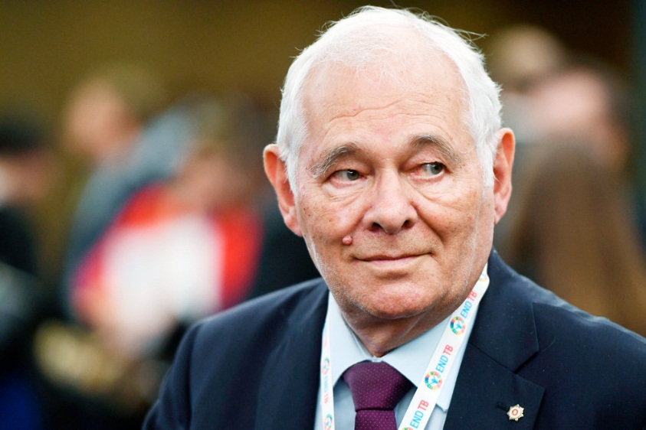
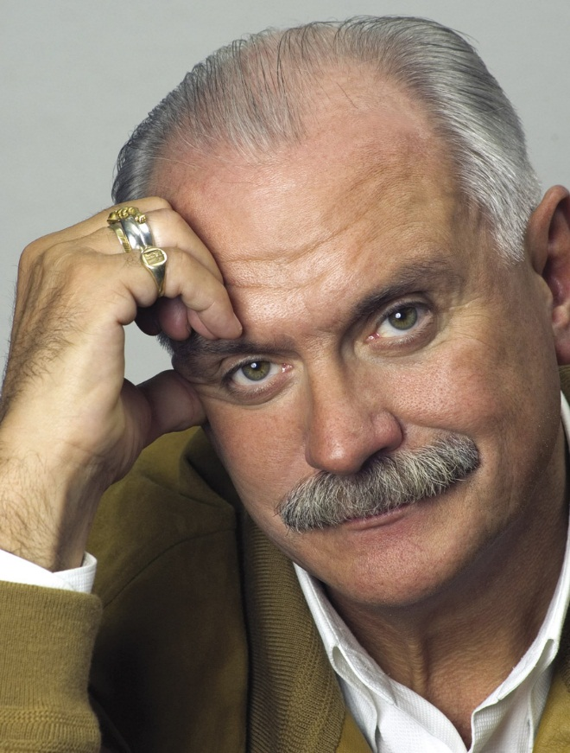
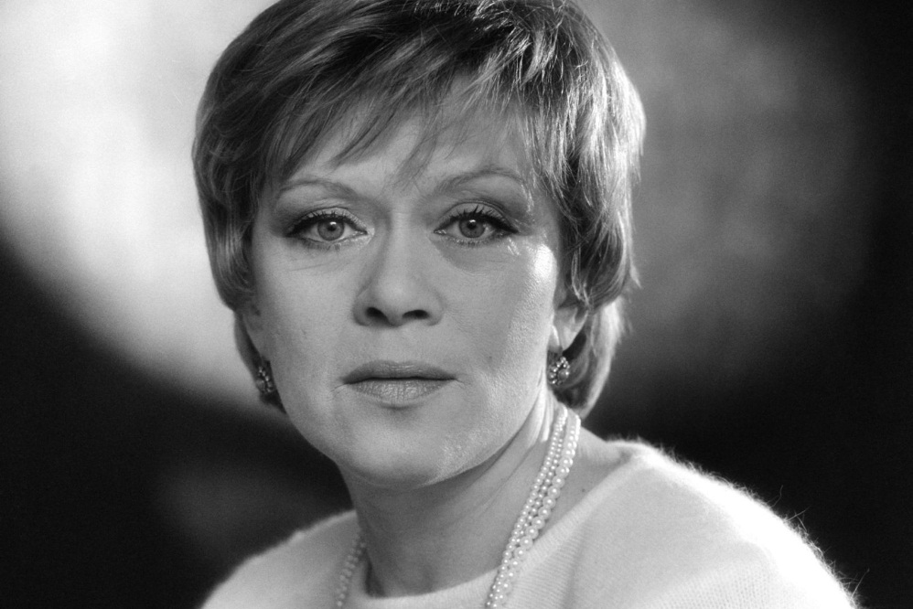
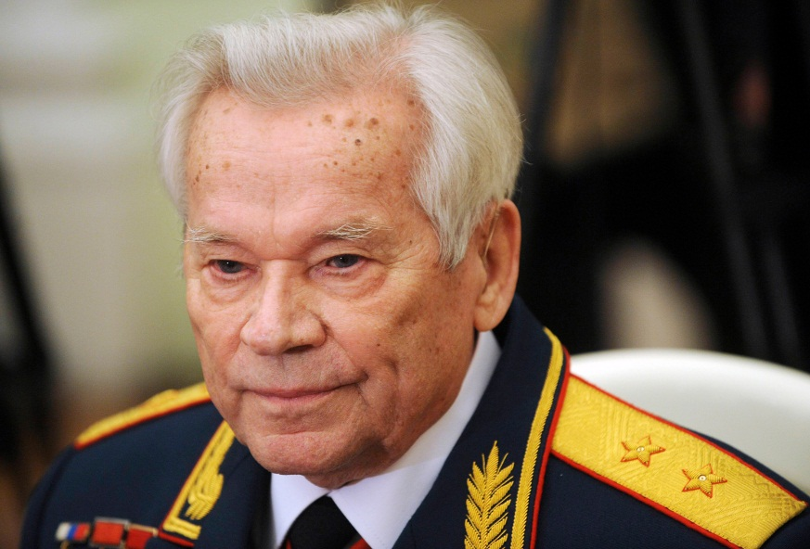
Что объединяет этих людей?

Slide 13
В словаре С.И.Ожигова
УСПЕХ -
Удача в достижении чего-нибудь.
Общественное признание.
Хорошие результаты в работе, учебе.

Slide 14
1 группа- три синонима к слову УСПЕХ 2 группа- три прилагательных к слову УСПЕХ 3 группа-Что приносит человеку в жизни УСПЕХ?
Так какие же качества мы должны воспитывать в наших детях, чтобы в будущем они стали успешными людьми?
чувство товарищества,, способность к творчеству, любознательность, порядочность, честность,
доброта, независимость, интеллектуальная развитость, послушание, предприимчивость, открытость,
наличие собственных убеждений, уравновешенность, организованность, чувство юмора,
эмоциональность, искренность

